Slide 1
SISTEMAS DE ARMAS
Unidad Temática Nº1
EXPLOSIVOS
Ref.: Capítulo 12 de “Principios de los Sistemas de Armas Navales” D. FRIEDEN.

Slide 2
1.- ONDAS EXPANSIVAS

Slide 3
DEFINICIONES BÁSICAS
EXPLOSIÓN: Es la reacción química de un material cuyo resultado es una rápida y violenta liberación de energía.…..Mecánicas, Químicas y Nucleares (transformación en la composición química).
COMBUSTIÓN: Reacción química del hidrógeno, Carbono o metales con el Oxígeno.
COMBURENTE: Elemento químico que posibilita la combustión de una sustancia al aportar Oxígeno en cantidades suficientes para su transformación.
COMBUSTIBLE: Elemento químico que, en contacto con un comburente y un adecuado aporte de calor, reacciona liberando gran cantidad de gases, energía térmica y residuos.

Slide 4
comburente
combustible
Energía térmica
ó mecánica
COMBUSTIÓN
RESIDUOS
(transformación +
estable)
GASES
(gran volumen)
ENERGÍA
TERMICA

Slide 5
COMBUSTIÓN NATURAL:
MADERA + OXIGENO + CALOR
GENERA: ENERGÍA TERMICA, GASES Y RESIDUOS
EXPLOSIVO:
Compuesto químico creado por el hombre para optimizar las características de una combustión de modo de disminuir el tiempo de reacción, aumentar la cantidad de gases y energía térmica liberada y disminuir la cantidad de residuos, permitiendo iniciar la reacción a voluntad

Slide 6
CARACTERISTICAS DE LOS EXPLOSIVOS
  Contienen su propio Oxígeno
  Requieren un aporte de energía térmica o mecánica para reaccionar (Sensibilidad)
  Inician su descomposición química en el mismo instante en que se termina su fabricación (Estabilidad)
  Sensibles a las altas temperaturas
  Sensibles a cambios bruscos de temperatura
  Absorben humedad (Capacidad Higroscópica)
  Sensibles a golpes (Fractura Física)
  Sensibles a radiación UV

Slide 7
PROPIEDADES DE LOS EXPLOSIVOS
SENSIBILIDAD
ESTABILIDAD
HIGROSCOPICIDAD
T.N.T
POTENCIA
CAPACIDAD DE RUPTURA
DENSIDAD
TOXICIDAD
VOLATILIDAD

Slide 8
comburente
combustible
Energía térmica
ó mecánica
EXPLOSIÓN
RESIDUOS
(mínimos)
GASES
(Onda de choque)
Alta
Temperatura

Slide 9
VISIÓN DE LA ENERGÍA
“LA ENERGIA NO SE PIERDE, SOLO SE TRANSFORMA”
TIPOS DE ENERGÍA:(de interés)
    ENERGÍA POTENCIAL
    ENERGÍA TÉRMICA
    ENERGÍA QUÍMICA
    ENERGÍA MECÁNICA
Un explosivo posee energía química (potencial), la cual se transforma en energía térmica, energia Lumínica, energía mecánica y residuos.

Slide 10
CARACTERÍSTICAS DE LAS EXPLOSIONES
DEFLAGRACIÓN
Explosión
DETONACIÓN
Su clasificación depende de los usos militares que se les dan

Slide 11
CARACTERÍSTICAS DE LAS EXPLOSIONES
DEFLAGRACIÓN
Genera un frente de reacción, con velocidades de cientos mts/s
Depende de la Temperatura y de la Presión.
Deja gran cantidad de residuos
El frente de la reacción se desplaza en sentido opuesto al de los productos de la reacción
Se emplea para Impulsar o propulsar la munición desde el buque hasta el blanco, usando los gases generados.
DETONACIÓN
Genera una onda de choque, con velocidades entre 2000 y 9000 mts/s.
No depende de la Temperatura ni de la Presión.
No deja residuos visibles.
Es afectada por la densidad y confinamiento del explosivo.
Los productos de la reacción, se desplazan en el mismo sentido que la onda de choque .
Se emplea para despedazar la cabeza de combate y dañar el blanco.

Slide 12
CARACTERISTICAS DE LOS EXPLOSIVOS MILITARES
  Los Explosivos militares deben cumplir con los siguientes requisitos:
  Alta disponibilidad y Bajo costo
  Sensibilidad: facilidad de detonar ante un estímulo de calor o golpe. Debe ser adecuado al uso que se le dé al explosivo.
  Estabilidad: Capacidad del explosivo de mantener sus características químicas en el tiempo, durante su almacenamiento.
  Potencia: Capacidad del explosivo de entregar la energía requerida por diseño

Slide 13
CARACTERISTICAS DE LOS EXPLOSIVOS MILITARES
  Poder de Ruptura: Es la capacidad total de trabajo, se mide por la rapidez con que alcanza su máxima presión.
  Densidad: Peso de explosivo por unidad de volumen. A mayor densidad, mayor potencia de la cabeza de combate.
  Volatilidad: Facilidad de vaporización del explosivo.
  Higroscopicidad: Capacidad del explosivo de absorber humedad.
  Toxicidad: Nivel de peligrosidad para la salud humana, asociada al contacto o inhalación de vapores tóxicos emanados del explosivo.

Slide 14
EFECTOS DE UNA DETONACIÓN
LA EXPANSIÓN MUY RÁPIDA DE LOS GASES
LIBERACIÓN DE ALTAS TEMPERATURAS
Ambos efectos producen una onda mecánica denominada “onda de choque” u “onda expansiva”.
La “onda de choque” se aleja del punto de detonación y va perdiendo energía
Toda onda de choque requiere un medio de propagación: aire, tierra, agua, metal
A mayor densidad del medio de propagación, mayor alcance y velocidad de la onda de choque.
En la atmósfera la atenuación de la onda de choque es proporcional a 1/R³
La expansión de una onda de choque se dirige hacia las áreas de menor resistencia

Slide 15
Obj: Identificar y clasificar explosivos para determinar su empleo
Primarios
Secundarios
Termobáricos (FAE)
a. Detonantes
Clasificación de los Explosivos Militares
b. Propelentes
(Deflagrantes)
De cañones (Pólvoras)
De Misiles (Líquidos- Sólidos)
c. Composiciones
Pirotécnicas
De efecto óptico- acústico
De efecto incendiario

Slide 16
2.- CLASIFICACIÓN GENERAL
EXPLOSIVOS

Slide 17
CLASIFICACIÓN DE EXPLOSIVOS
A.- DETONANTES ( Explosivos rompedores)
1) PRIMARIOS O INICIADORES
2) SECUNDARIOS
3) MEZCLAS EXPLOSIVAS (FAE)
B.- PROPELENTES (Impulsar proyectiles)
1) DE CAÑONES ( Polvoras negra, Simple, Doble y Triple)
2) DE MISILES (Sólidos y Líquidos)
C.- COMPOSICIONES PIROTECNICAS
1) EFECTO ÓPTICO - ACÚSTICO
2) EFECTOS INCENDIARIOS

Slide 18
A.- DETONANTES ( Explosivos rompedores)
1) PRIMARIOS O INICIADORES: De alta sensibilidad, reaccionan a pequeños estímulos de calor o golpe y se usan en pequeñas cantidades para iniciar a los explosivos secundarios en un cadena explosiva. Ejemplos:
AZOTURO DE PLOMO
DDPN,
AZOTURO DE PLATA
FULMINATO DE MERCURIO
NITROGLICERINA

Slide 19
A.- DETONANTES ( Explosivos rompedores)
2) SECUNDARIOS: De baja sensibilidad, aportan la mayor parte de la energía en una detonación, de alta velocidad de reacción (hasta 10.000m/s). sus compuestos químicos contienen pequeñas porciones de explosivos primarios y aumentan su sensibilidad si se descomponen. Alcanzan presiones de hasta 70.000 kgs/cm^{2 .} Se clasifican en:
SIMPLES: TNT, TETRYL, RDX, HMX, PETN
COMPUESTOS: Son mezclas de los simples, buscan ciertas características especiales: TORPEX
C4
HEXOTONAL
OCTOL
PENTOLITA

Slide 20
A.- DETONANTES ( Explosivos rompedores)
3) MEZCLAS EXPLOSIVAS (FAE = fuel air explosive)
Fueron desarrollados para generar altas temperaturas y abarcar mayor área, en blancos de poca accesibilidad. Emplean gas o líquidos en aerosol los que luego de un tiempo de despliegue, son detonados con una espoleta de retardo. Usadas preferentemente en bombas de aviación y misiles especiales también denominadas armas termobáricas.
Ejemplos: GAS BUTANO (Poca persistencia en el área)
BENCENO

Slide 21
B.- EXPLOSIVOS PROPELENTES (PÓLVORAS )
Empleadas principalmente para propulsar proyectiles, tienen características de explosivos deflagrantes. (100 Mts./seg y Hasta 10.500 Kgs/ cm² )
BASE SIMPLE: Nitrocelulosa
BASE DOBLE: Nitrocelulosa más Nitroglicerina
BASE TRIPLE: Nitrocelulosa más Nitroglicerina más Nitroguanidina
Regular potencia, mucho residuo
Mayor potencia, mayor temperatura que aumenta el desgaste de las ánimas, disminuye vida útil. Es más cara que la anterior.
Igual potencia a la Base Doble pero con menor temperatura, aumenta la vida útil del cañón. Es más cara que las anteriores.
La pólvora negra no se usa en cañones por dejar gran cantidad de residuos

Slide 22
PROPIEDADES DE PÓLVORAS PROPELENTES
SON EXPLOSIVOS DEFLAGRANTES Y COMO TALES DEPENDEN DE LA PRESIÓN Y TEMPERATURA A LA QUE SON ACTIVADOS (COMBUSTIÓN) DENTRO DE UNA VAINILLA O CONTENEDOR
LAS PÓLVORAS SE QUEMAN EN FORMA SUPERFICIAL Y SU VELOCIDAD DE QUEMA DEPENDE DE LA SUPERFICIE DE CONTACTO ENTRE LA PÓLVORA Y LA FUENTE DE CALOR
LA VELOCIDAD DE QUEMADO DE UNA PÓLVORA INFLUYE EN LA CANTIDAD DE GASES QUE GENERE POR UNIDAD DE TIEMPO, Y POR LO TANTO EN LA FORMA EN QUE AUMENTE LA PRESIÓN DENTRO DE UNA VAINILLA O CONTENEDOR.

Slide 23
VELOCIDAD DE QUEMADO DE PÓLVORAS PROPELENTES
LA VELOCIDAD DE QUEMADO DEPENDERÁ DE:
TAMAÑO DEL GRANO DE POLVORA: A MENOR TAMAÑO, MAYOR VELOCIDAD DE QUEMADO.
FORMA DEL GRANO: A MAYOR SUPERFICIE, MAYOR VELOCIDAD DE QUEMADO.
TEMPERATURA DE QUEMADO: A MAYOR TEMPERATURA, MAYOR VELOCIDAD DE QUEMADO

Slide 24
COMPUESTOS DE PROPELENTES LIQUIDOS PARA MISILES
COMBURENTE
1) OXIGENO LIQUIDO
2) OXIGENO LIQUIDO
3) OXIGENO LIQUIDO
4) FLUORINE (F₂)
5) ACIDO NITRICO
6) OXIGENO LIQUIDO
COMBUSTIBLE
1) ALCOHOL (V-2)
2) HIDROGENO (CH)
3) ERGOLES
4) HIDROCARBUROS
5) AMONIACO
6) HIDRAZINE ( M. CRUCERO)
El propelente líquido se conforma con una mezcla del comburente y combustible, se quema en una cámara de combustión y genera gran cantidad de gases, son empleados en la propulsión de un misil o cohete por impulso-reacción

Slide 25
C.- COMPOSICIONES PIROTECNICAS
1) EFECTO ÓPTICO - ACÚSTICO: Empleadas para maximizar la generación de luz y ruido, usados en armas antiterroristas (ceguera o aturdimiento) Ejemplos:
POLVORA NEGRA
MAGNESIO
ALUMINIO EN POLVO
CLORATO DE POTASIO
2) EFECTOS INCENDIARIOS: Se busca encender e incendiar el blanco, mediante un explosivo que potencie la generación de calor y su adherencia al blanco.
ALUMINIO EN POLVO. TITANIO EN POLVO, FOSFORO BLANCO, FOSFORO ROJO, NITRATOS
NAPALM ( Palmitato de Sodio + gasolina) Gel

Slide 26
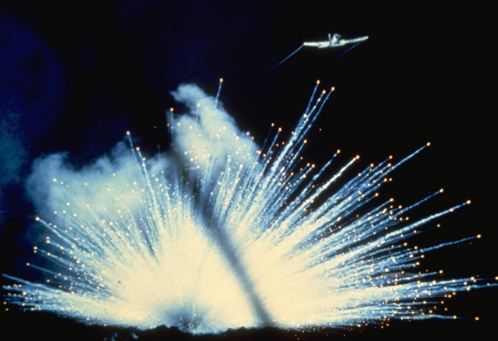
BOMBA FÓSFORO BLANCO
THERMITE: Explosivo incendiario compuesto por Al en polvo y Óxido de metal (aporta O) Genera temperaturas sobre los 3.000 °C Se investiga THERMITE nanométrico

Slide 27
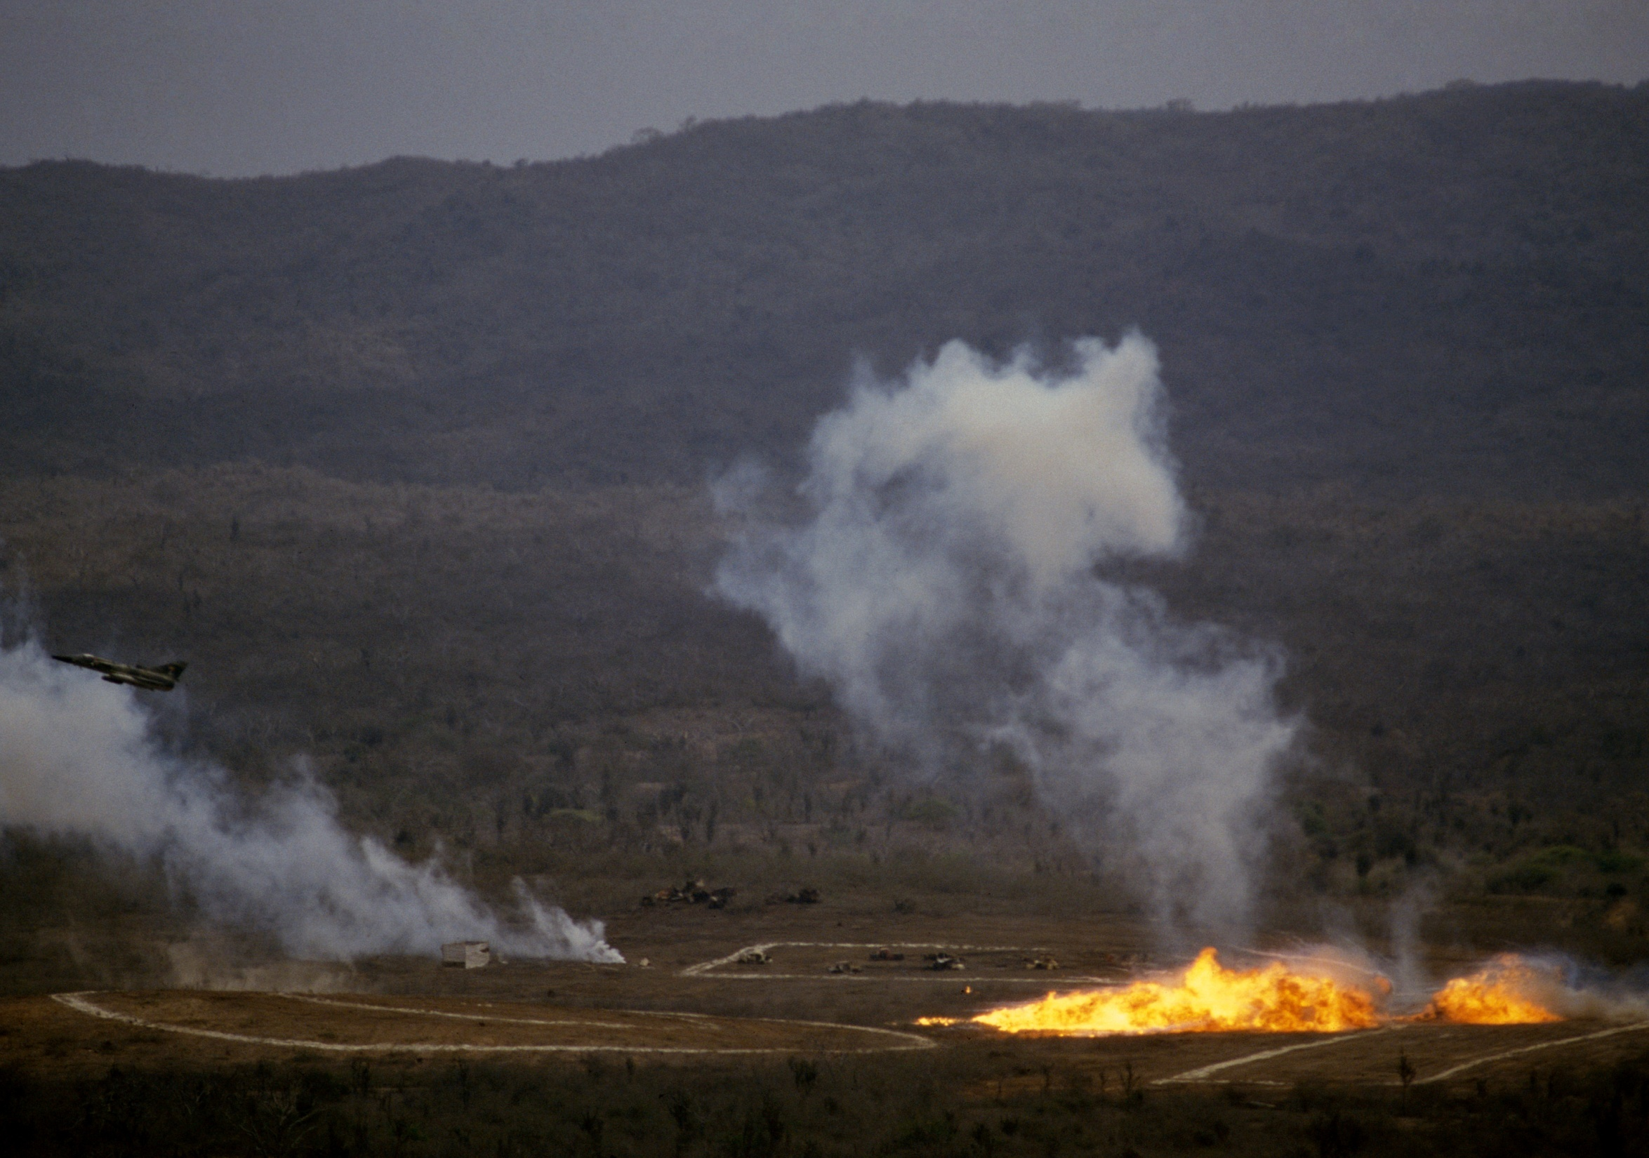
Lanzamiento bomba de NAPALM: GASOLINA + RETARDANTE
GENERA 1200 °C sobre el blanco y se adhiere a las construcciones. Solo se extingue al sumergirlo totalmente en agua y arde en combustión lenta lo que retarda su extinción.
Avión lanzador

Slide 28
3.- CADENAS EXPLOSIVAS

Slide 29
CADENAS EXPLOSIVAS
Concepto: Es la entrega de energía térmica de un explosivo de alta sensibilidad (iniciador), a uno de baja sensibilidad (Detonante secundario) para detonar una gran carga explosiva.
Generalmente las cadenas explosivas tienen pequeñas cantidades del explosivo iniciador y grandes cantidades del explosivo secundario que harán detonar.
Cadena explosiva detonante
CARGA
DETONANTE
Iniciador
Explosor
PROYECTIL

Slide 30
CADENAS EXPLOSIVAS
Cadena explosiva Propelente
CARGA
PROPELENTE
Fulminante
Ceba

Slide 31
c.- PRECAUCIONES GENERALES
SEGURIDAD CON EXPLOSIVOS

Slide 32
MANIPULACION DE EXPLOSIVOS Y MUNICIÓN
Toda carga explosiva y proyectil que ha sido activado y no detona, es denominada carga o proyectil “sordo”
Una carga sorda no puede quedar en terreno sin haber sido detonada pero representa un gran peligro para los responsables de esta acción. Nunca se debe manipular una carga sorda
La carga o proyectil sordo se hace detonar por simpatía, esto es, por medio de otra carga detonante que se ubica muy cerca de la carga sorda la que al detonar, aporta la energía para hacer detonar el explosivo de la carga que se deba eliminar.

Slide 33
MANIPULACIÓN DE EXPLOSIVOS ABORDO
EL TRANSPORTE Y CUSTODIA DE LOS EXPLOSIVOS ABORDO ES DE RESPONSABILIDAD DE LOS ESPECIALISTAS EN ARMAMENTOS (ARTILLEROS Y TP).
Los explosivos se deben mantener en compartimientos especialmente diseñados para ello, denominados Santa Bárbaras. Principales o en las cercanías de los montajes de artillería, en las Santa bárbaras de emergencia.
Las Santa bárbaras deben tener sistemas de seguridad para evitar la detonación de los explosivos que están en ellas ante una emergencia de incendio en sus cercanías, para esto cuentan con:
Rociadores: que generan una lluvia de agua muy fina en el interior de la SS.BB. Bajando la temperatura.
Circuito de Inundación: permite inundar completamente una SS.BB. Inutilizando los explosivos pero evitando su detonación.

Slide 34
Algunos solventes usados en los explosivos liberan gases (volatibilidad), que
resultan ser inflamables y tóxicos, por esto las SS.BB. deben ser ventiladas,
con aire seco. En su interior se deben ubicar dos Termómetros, uno de máxima
y otro de mínima temperatura, datos que se registran según el siguiente horario y
que se deben graficar mensualmente:
En la mar: Cada 4 hrs.
En puerto: a las 0800 y las 1600 hrs.
En general los explosivos propelentes deben mantenerse bajo los 35°C y sobre los -10°C en sus SS.BB. Para protegerlos de la descomposición química.
Al interior de una SS.BB. No pueden haber Luces desnudas, objetos metálicos sueltos, herramientas eléctricas o cualquier elemento que pueda traer el riesgo de generar chispas. Se debe ingresar a ellas sin objetos metálicos.
Particular atención a la humedad y la presencia de aceites y grasas en su interior, los que pueden facilitar accidentes y afectar a la composición química de los explosivos.
Los explosivos iniciadores ( alta sensibilidad) No pueden ser estibados en la misma SS.BB. Con los secundarios (baja sensibilidad)

Slide 35
MANIPULACIÓN DE EXPLOSIVOS ABORDO
Cuando un Buque debe entrar a reparaciones extensas en astilleros, se deben retirar todos los explosivos de abordo, los que solo serán reembarcados al termino de las reparaciones. Esta es una Faena General, en la que participa toda la dotación bajo la supervisión del oficial artillero del buque.
Consideraciones generales para Embarcar munición:
Of. Art. Debe emitir una orden escrita con todos los detalles a considerar para la ejecución segura de la faena de municiones. Esta indicará las tareas y responsabilidades delegadas a cada uno de los oficiales y sub oficiales que intervienen.
Se hará instrucción en detalle sobre la faena a desarrollar y las precauciones a seguir con la manipulación de los explosivos a embarcar. Se pasa revista al personal para verificar tenida con buzo de combate y que nadie porte fósforos, encendedores u objetos metálicos que puedan provocar chispas.

Slide 36
Consideraciones generales para Embarcar munición:
Pasar revista a las SS.BB. Verificando que estén limpias, secas, ventiladas y con todos sus sistemas de trinca de munición y explosivos, operativos.
Se cubre una partida de incendios, con personal y material cubiertos y listos a actuar sobre un foco de fuego.
Avisar a buques cercanos y a las autoridades civiles y navales que correspondan. Izar bandera Bravo.
Ejecutar la faena en horas de bajo tráfico (noche) y bajo escolta policial especial. (Riesgo de sabotaje o accidentes). Nunca con lluvia o mal tiempo.
Aislar con guardias militares el área del muelle desde la que se ejecutará la faena ( camiones y grúas al costado)
Designar las rutas internas en el buque para el tráfico sin interferencias y pasar revista previa.

Slide 37
MANIPULACIÓN DE EXPLOSIVOS ABORDO
Consideraciones de Detalle:
A.- En SS.BB.:
Pasar revista a las SS.BB. Verificando que los circuitos eléctricos de iluminación y montacargas estén operativos y no presenten peligro de chispas (Luces cubiertas).
Asegurar que los rociadores y sistemas de inundación estén operativos y listos a ser activados.
Revistar compartimientos adyacentes a SS.BB. Para asegurar bajo riesgo de incendio o de seguridad.
Verificar que los sistemas de cierre de escotillas y puertas de las SS.BB. Estén operativos y lubricados ( Frisos de goma y perros).
Mantener control de temperatura (-10 a 35 ºC) cada 4 horas.

Slide 38
Consideraciones de Detalle:
B.- En el Buque:
Establecer condición de máxima estanqueidad en todos los sectores por los que no se transitará con munición, en especial bajo la línea de flotación.
Considerar portalones independientes para ingresar y salir del buque durante la faena. Mantener estricto control de ingreso de personas ajenas a la dotación.

Slide 39
Consideraciones de Detalle:
C.- El Personal participante:
Usará tenida de buzo de combate con zapatos de suela y no portará linternas, cuchillos o elementos metálicos, se debe verificar el estado de limpieza y trinca de la tenida para evitar accidentes.
Verificar su desempeño durante la faena para evitar accidentes por cansancio o descuido, tener considerado relevos si es necesario. ( capacidad física y responsabilidad)
No usar relojes, anillos u objetos metálicos (pasar revista).
D.- Durante la Faena de Munición:
Detener y apagar Radares y Equipos de Comunicaciones (radiación electromagnética) RADHAZ.
Munición golpeada debe ser separada y devuelta a Arsenal.

Slide 40
D.- Durante la Faena de Munición:
Transportar los misiles torpedos y explosivos iniciadores en sus respectivos contenedores de seguridad.
Prohibición absoluta de Fumar en el buque durante la Faena.
Verificar el estado operativo y el empleo de todos los elementos de maniobras empleados en la Faena de munición
PUBLICACIONES DE REFERENCIA:
REGLAMENTO DE EXPLOSIVOS DE LA ARMADA RES. 3-44/1 1989
MANUAL DE DEMOLICIONES DE LA ARMADA RES. 2-44/1 1986

